Slide 1
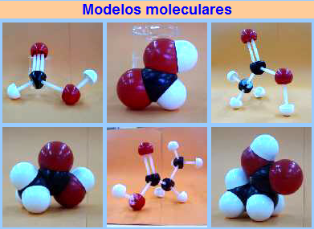
Ácidos Carboxilos Formula General R-COOH
Por:
http://www.educaplus.org/moleculas3d/acidos.html

Slide 2
Generalidades
Los ácidos carboxílicos son compuestos que contienen en el extremo de la cadena el grupo carboxílico, -COOH.
La nomenclatura sistemática los nombra anteponiendo la palabra ácido al hidrocarburo del que proceden y cambiando la terminación -o por -oico.
Cuando están unidos a ciclos se termina el nombre del ciclo en -carboxílico.

Slide 3
Generalidades

Slide 4
Propiedades
Los ácidos de masa molar baja (hasta diez átomos de carbono) son líquidos incoloros, de olor muy desagradable, son solubles en agua; su solubilidad decrece a partir del ácido butírico con el aumento del carácter hidrocarbonato de la molécula.
El olor del vinagre se debe de al ácido acético; el de la mantequilla rancia al ácido butírico. El ácido caproico se encuentra en el cabello y secreciones del ganado cabruno. Los ácidos C5 a C10 poseen olores a “cabra”.
Los de masa molar elevada son sólidos cerosos e inodoros a temperatura ambiente. Sus puntos de fusión y ebullición crecen al aumentar la masa molar.
Todos los ácidos son solubles en solventes orgánicos.

Slide 5
Ejemplos

Slide 6
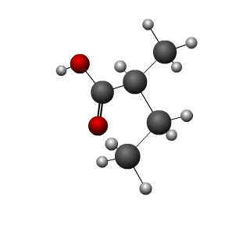
Nomenclatura
Acido etanoico
o Acetico
Acido 2-metil Butanoico

Slide 7
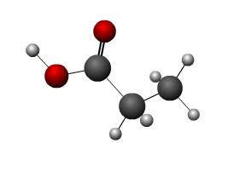
Nomenclatura
Acido Propanoico
Acido 5- etoxi-3-nitrobenzoico

Slide 8
Nomenclatura

Slide 9
Nomenclatura

Slide 10
Nomeclatura

Slide 11
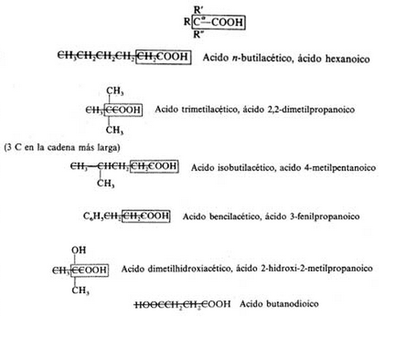
Nomenclatura
Para obtener el nombre IUPAC, se encuentra la cadena de C mas larga que incluya el C del COOH, como se indica a continuacion por una linea horizontal. Para formar el nombre derivado, encuentre y nombre los grupos unidos al C :

Slide 12
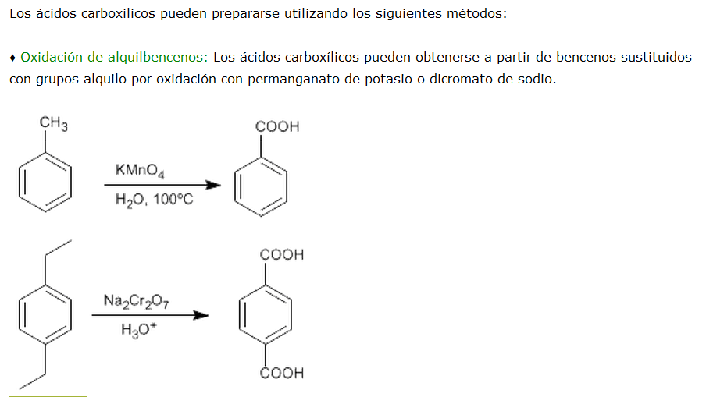
Obtención

Slide 13
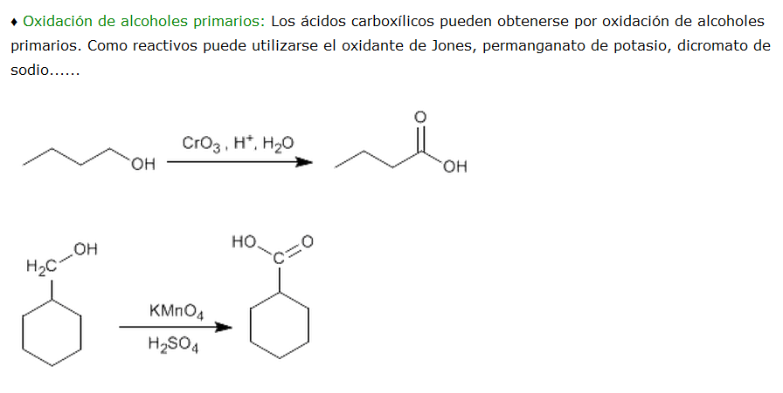
Obtención

Slide 14
Obtención

Slide 15
Obtención

Slide 16
Obtención
http://www.quimicaorganica.org/acidos-carboxilicos/index.php

Slide 17
Ejemplos de Interés Farmaceutico
Aspirina (C₉H₈O₄) Ácido acetilsalicílico o ácido 2-acetiloxibenzóico
Ácido salicílico
Sólido blanco y cristalino, que se encuentra en numerosas plantas, en especial en los frutos, en forma de metilsalicilato, y se obtiene comercialmente a partir del fenol.
El salicilato de sodio, que se obtiene tratando el fenolato de sodio con dióxido de carbono a presión, se usa para preservar alimentos y en mayor medida para elaborar preparados antisépticos suaves como pasta de dientes y colutorios. Los compuestos salicílicos medicinales empleados como analgésicos y antipiréticos son el ácido acetilsalicílico y el fenilsalicilato, que se venden bajo el nombre comercial de aspirina y salol.

Slide 18
Ejemplos de Interés Farmaceutico
Ibuprofeno (C₁₃H₁₈O₂) Ácido 2-[4-(2-metilpropil)fenil]propanóico

Slide 19
Ejemplos de Interés Farmaceutico
El ácido propanoico inhibe el crecimiento de hongos y de algunas bacterias.
polvos antimicoticos para los pies.

Slide 20
Ejemplos de Interés Farmaceutico
El ácido benzoico Protege sobre todo contra el moho (también las variantes que producen las aflatoxinas) y a veces se utiliza conjuntamente con el dióxido de azufre (SO₂) o los sulfitos para atacar un espectro más amplio de microorganismos.
En personas sensibles se pueden producir reacciones alérgicas.
LISTERINE (PFIZER); Composición: Cada 100 ml de producto contiene: Alcohol 28.4 ml; Timol 0.06 g; Eucaliptol 0.09 g; Salicilato de Metilo 0.05 g; Mentol 0.04 g; Acido Benzoico 0.150 g.
· ZENTEL suspensión al 4%(GLAXOSMITHKLINE)
Suspensión 4%: cada 100 ml de suspensión contiene: Albendazol 4 g. Excipientes: Glicerol; Carboximetilcelulosa Sódica; Silicato de Aluminio y Magnesio; Mono Laurato de Sorbitan; Polisorbato; Sorbato de Potasio; Acido Benzoico; Acido Sórbico; Emulsión de Dimetilpolisiloxano con Sílice Libre Sabor Mango Plátano; Sacarina Sódica; Agua Purificada.
· TRICOXANE (ITF FARMA CHILE)
Cada 100ml de solución contiene: minoxidil 5g. Excipientes: vitamina E acetato, edetato disódico, monooleato de sorbitán polioxietileno, propilenglicol, etanol, ácido benzoico, bisulfito de sodio, agua.

Slide 21
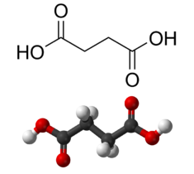
Ejemplos de Interés Farmaceutico
Los ácidos succínicos y fumáricos son sustancias cruciales en el metabolismo del alcohol y muy importantes en el ciclo de Krebs. El ácido succínico y fumárico estimulan el proceso oxidativo de la mitocondria activando la segunda mitad del ciclo de los ácidos tricarboxílicos.
RU-21 Regula el Metabolismo del Alcohol.
La ingesta de 2 pastillas reduce los efectos de la resaca en tan sólo unos 30 minutos.
Bloquea los acetaldehídos.
Reduce el volumen de alcohol en sangre, acelerando el metabolismo y evitando la resaca.
Ayuda a la reparación del ADN celular.
Ayuda al sistema nervioso central.
Protege la piel de los daños derivados del alcohol.

Slide 22
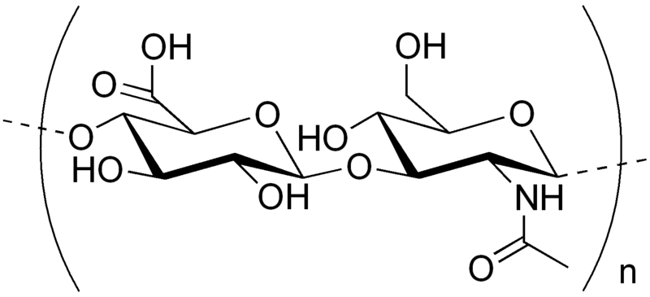
Ejemplos de Interés Farmaceutico
ácido hialurónico
*Tratamientos tópicos, para rejuvenecer, mejorar el estado de la piel y de las líneas de expresión, los surcos, las marcas de acné e hidratar en profundidad.
*También se utiliza en infiltraciones para los pliegues de la cara, concretamente el surco naso-geniano y para el aumento de labios.
su uso tópico su potente efecto hidratante, antiarrugas y suavizador de las marcas profundas del acné.
http://profesionseg.blogspot.com/2007/08/usos-acidos-organicos-cido-succnico.html

Slide 23
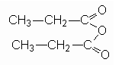
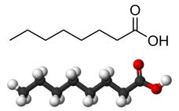
Ejemplos de Interés Farmacéutico
Acido propionico
Se usa en la fabricación de perfumes, resinas alquídicas, fármacos y colorantes.
Ácido Octanoico o acido caplilico
Acido antimicotico, fórmula CH3(CH2)4COOH, con olor a rancio característico, de actividad fungicida contra diversos hongos. El ácido caprílico y sus sales presentan acción dermatomicótica, Especies de bacterias que se pueden eliminar usando este ácido caprílico: Streptomyces. agalactiae, S.dysgalactiae, S. uberis, Staph. aureus, y E. coli

Slide 24
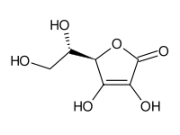
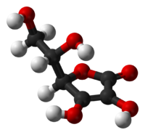
Ejemplos de Interés Farmaceutico
El ácido ascórbico
es un ácido de azúcar con propiedades antioxidantes. Su aspecto es de polvo o cristales de color blanco-amarillento. Es soluble en agua. El enantiómero L- del ácido ascórbico se conoce popularmente como vitamina C

Slide 25
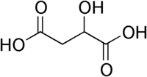
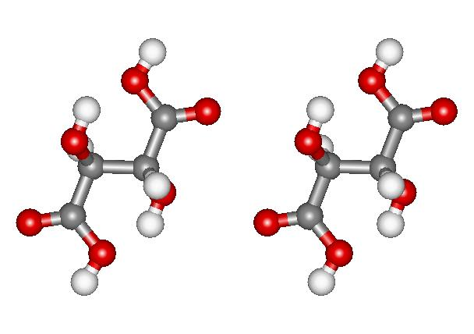
Ejemplos de Interés Farmaceutico
El ácido málico, o su forma, el malato (C₄H₆0₅) Se utiliza como aditivo alimentario por su acción antibacteriana y su agradable aroma. También se emplea en medicina, en la fabricación de ciertos laxantes y para tratar afecciones de garganta y del aparato respiratorio.
El ácido tartárico, en sus dos formas racémico y dextrorrotatorio, se emplea como aderezo en alimentos y bebidas. También se utiliza en fotografía y barnices, y como tartrato de sodio y de potasio (conocido como sal de Rochelle) constituye un suave laxante.

Slide 26
Ejemplos de Interés Farmaceutico

